Slide 1
KHỞI ĐỘNG
Bài 1: Căn bậc hai của $16$ là
A. $4$
B. $4$ và $−4$
C. $256$
D. $256$ và $−256$
Notes:
GV chọn đáp án đúng bằng cách bấm vào từng ô đáp án

Slide 2
KHỞI ĐỘNG
Bài 2: Nếu $\sqrt{x}=9$ thì $x$ bằng
A. $3$
B. $3$ hoặc $−3$
C. $81$
D. $81$ hoặc $−81$
Notes:
GV chọn đáp án đúng bằng cách bấm vào từng ô đáp án

Slide 3
CHƯƠNG III. CĂN THỨC
BÀI TẬP CUỐI CHƯƠNG III

Slide 4
ÔN TẬP KIẾN THỨC

Slide 5
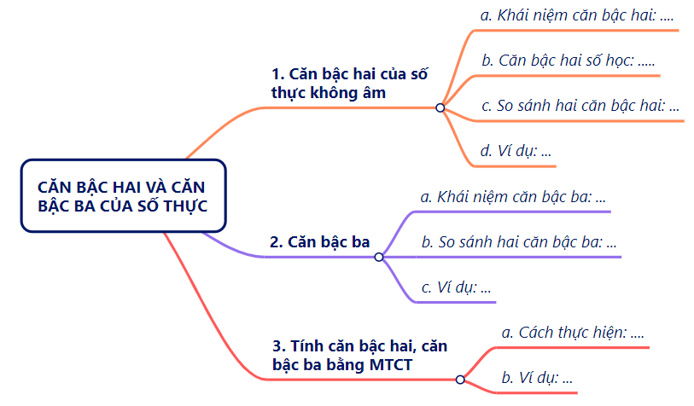
NHÓM 1

Slide 6
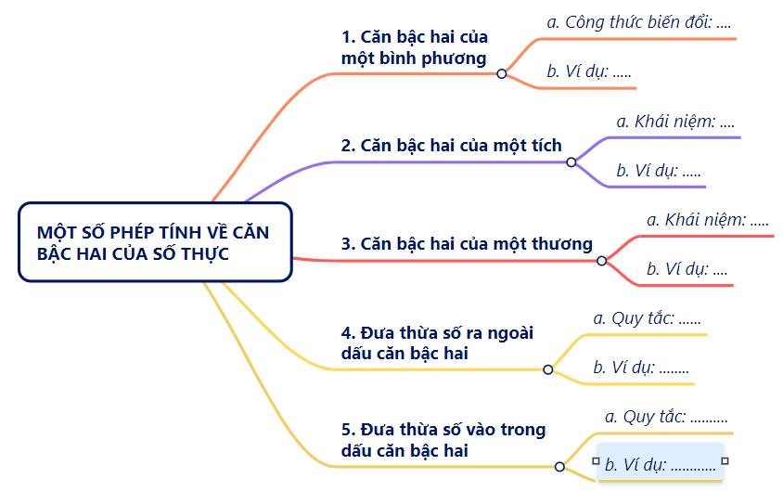
NHÓM 2

Slide 7
NHÓM 3

Slide 8
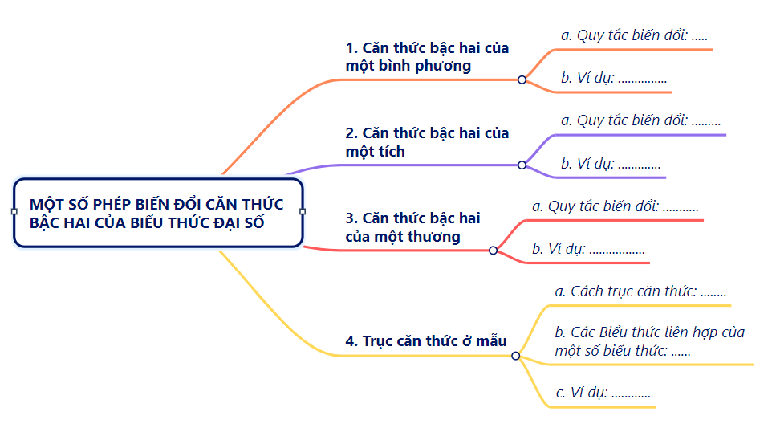
NHÓM 4

Slide 9
LUYỆN TẬP

Slide 10
Câu 1
Khẳng định nào sau đây là đúng?
A
$$\sqrt[3]{x}=a \text{th}\text{ì }a^{3}=x$$
C
$$\sqrt[3]{b}=\sqrt[3]{a} \text{th}\text{ì }a<b$$
B
$$\sqrt{a}=b \text{th}\text{ì }a=b$$
D
$$\sqrt{a}>\sqrt{b} \text{th}\text{ì }a≤b$$

Slide 11
Câu 2
Biểu thức $\sqrt{9a^{2}}$ bằng:
A
$$9a$$
C
$$−9a$$
B
$$\left|3a\right|$$
D
$$81a$$

Slide 12
Câu 3
Khẳng định nào sau đây đúng?
A
$$\sqrt{A^{2}}=A \text{khi} A<0$$
C
$$\sqrt{A}<\sqrt{B} \text{n}\text{ế}\text{u} 0≤A<B$$
B
$\sqrt{A^{2}}=−A$ khi $A≥0$
D
$A>B$ thì $\sqrt{A}<\sqrt{B}$

Slide 13
Câu 4
Rút gọn biểu thức $\sqrt{36a^{2}}+3a$ với $a>0$
A
$$3a$$
C
$$−9a$$
B
$$−3a$$
D
$$9a$$

Slide 14
Câu 5
Tính giá trị của biểu thức $\sqrt{x^{2}−1}+\sqrt{x^{2}+1}$ với $x=−\sqrt{2}$
A
$$1−\sqrt{3}$$
C
$$\sqrt{3}−1$$
B
$$1+\sqrt{3}$$
D
$$−1−\sqrt{3}$$

Slide 15
Rút gọn biểu thức:
a) $A=\sqrt{{40}^{2}−{24}^{2}}$ b) $B=\left(\sqrt{12}+2\sqrt{3}−\sqrt{27}\right) . \sqrt{3}$
c) $C=\frac{\sqrt{{63}^{2}+1}}{\sqrt{{63}^{2}−62}}$ d) $D=\sqrt{60}−5 \sqrt{\frac{3}{5}}−3 \sqrt{\frac{5}{3}}$
Bài 3 (SGK – trang 72)
Giải
a) $A=\sqrt{{40}^{2}−{24}^{2}}=\sqrt{\left(40−24\right)\left(40+24\right)}=\sqrt{16.64}=4.8=32$
b) $B=\left(\sqrt{12}+2\sqrt{3}−\sqrt{27}\right) . \sqrt{3}=\left(2\sqrt{3}+2\sqrt{3}−3\sqrt{3}\right) . \sqrt{3}=\sqrt{3} .\sqrt{3}=3$

Slide 16
Rút gọn biểu thức:
a) $A=\sqrt{{40}^{2}−{24}^{2}}$ b) $B=\left(\sqrt{12}+2\sqrt{3}−\sqrt{27}\right) . \sqrt{3}$
c) $C=\frac{\sqrt{{63}^{2}+1}}{\sqrt{{63}^{2}−62}}$ d) $D=\sqrt{60}−5 \sqrt{\frac{3}{5}}−3 \sqrt{\frac{5}{3}}$
Bài 3 (SGK – trang 72)
Giải
c) $C=\frac{\sqrt{{63}^{3}+1}}{\sqrt{{63}^{2}−62}}=\frac{\sqrt{\left(63+1\right)\left({63}^{2}−63+1\right)}}{\sqrt{{63}^{2}−62}}=\frac{\sqrt{64\left({63}^{2}−62\right)}}{\sqrt{{63}^{2}−62}}=\sqrt{64}=8$
d) $D=\sqrt{60}−5\sqrt{\frac{3}{5}}−3\sqrt{\frac{5}{3}}=\sqrt{4.15}−\sqrt{5^{2} .\frac{3}{5}}−\sqrt{3^{2} .\frac{5}{3}}$
$=2\sqrt{15}−\sqrt{15}−\sqrt{15}=0$

Slide 17
Bài 4 (SGK – trang 72)
Trục căn thức ở mẫu:
a) $\frac{x^{2}+x}{\sqrt{x+1}}$ với $x>−1$ b) $\frac{3}{\sqrt{x}−2}$ với $x>0, x≠4$
c) $\frac{\sqrt{3} − \sqrt{5}}{\sqrt{3} + \sqrt{5}}$ d) $\frac{x^{2}−9}{\sqrt{x}−\sqrt{3}}$ với $x>0, x≠3$
Giải
a) $\frac{x^{2}+x}{\sqrt{x+1}}=\frac{x\left(x+1\right)\sqrt{x+1}}{\sqrt{x+1} . \sqrt{x+1}}=\frac{x\left(x+1\right)\sqrt{x+1}}{x+1}=x\sqrt{x+1}$
b) $\frac{3}{\sqrt{x}−2}=\frac{3\left(\sqrt{x}+2\right)}{\left(\sqrt{x}−2\right)\left(\sqrt{x}+2\right)}=\frac{3\left(\sqrt{x}+2\right)}{x−4}$

Slide 18
Bài 4 (SGK – trang 72)
Trục căn thức ở mẫu:
a) $\frac{x^{2}+x}{\sqrt{x+1}}$ với $x>−1$ b) $\frac{3}{\sqrt{x}−2}$ với $x>0, x≠4$
c) $\frac{\sqrt{3} − \sqrt{5}}{\sqrt{3} + \sqrt{5}}$ d) $\frac{x^{2}−9}{\sqrt{x}−\sqrt{3}}$ với $x>0, x≠3$
c) $\frac{\sqrt{3}−\sqrt{5}}{\sqrt{3}+\sqrt{5}}=\frac{\left(\sqrt{3}−\sqrt{5}\right)\left(\sqrt{3}−\sqrt{5}\right)}{\left(\sqrt{3}+\sqrt{5}\right)\left(\sqrt{3}−\sqrt{5}\right)}=\frac{3−2\sqrt{15}+5}{3−5}=\frac{8−2\sqrt{15}}{−2}$
$=\frac{−2\left(−4+\sqrt{15}\right)}{−2}=−4+\sqrt{15}$
d) $\frac{x^{2}−9}{\sqrt{x}−\sqrt{3}}=\frac{\left(x−3\right)\left(x+3\right)\left(\sqrt{x}+\sqrt{3}\right)}{\left(\sqrt{x}−\sqrt{3}\right)\left(\sqrt{x}+\sqrt{3}\right)}=\frac{\left(x−3\right)\left(x+3\right)\left(\sqrt{x}+\sqrt{3}\right)}{x−3}=\left(x+3\right)\left(\sqrt{x}+\sqrt{3}\right)$
Giải

Slide 19
So sánh:
a) $2\sqrt{3}$ và $3\sqrt{2}$ b) $7 \sqrt{\frac{3}{7}}$ và $\sqrt{2} . \sqrt{11}$ c) $\frac{2}{\sqrt{5}}$ và $\frac{6}{\sqrt{10}}$
Bài 5 (SGK – trang 72)
Giải
a) Ta có: $2\sqrt{3}=\sqrt{12};$ $3\sqrt{2}=\sqrt{18}$
Do $12<18$ nên $\sqrt{12}<\sqrt{18}$ hay $2\sqrt{3}<3\sqrt{2}$

Slide 20
So sánh:
a) $2\sqrt{3}$ và $3\sqrt{2}$ b) $7 \sqrt{\frac{3}{7}}$ và $\sqrt{2} . \sqrt{11}$ c) $\frac{2}{\sqrt{5}}$ và $\frac{6}{\sqrt{10}}$
Bài 5 (SGK – trang 72)
Giải
b) Ta có: $7\sqrt{\frac{3}{7}}=\sqrt{7^{2}.\frac{3}{7}}=\sqrt{21};$ $\sqrt{2}.\sqrt{11}=\sqrt{22}$
Do $21<22$ nên $\sqrt{21}<\sqrt{22}$ hay $7\sqrt{\frac{3}{7}}<\sqrt{2}.\sqrt{11}$

Slide 21
So sánh:
a) $2\sqrt{3}$ và $3\sqrt{2}$ b) $7 \sqrt{\frac{3}{7}}$ và $\sqrt{2} . \sqrt{11}$ c) $\frac{2}{\sqrt{5}}$ và $\frac{6}{\sqrt{10}}$
Bài 5 (SGK – trang 72)
Giải
c) Ta có: $\frac{2}{\sqrt{5}}=\frac{\sqrt{4}}{\sqrt{5}}=\sqrt{\frac{4}{5}}$; $\frac{6}{\sqrt{10}}=\sqrt{\frac{36}{10}}=\sqrt{\frac{18}{5}}$
Do $\frac{4}{5}<\frac{18}{5}$ nên $\sqrt{\frac{4}{5}}<\sqrt{\frac{18}{5}}$ hay $\frac{2}{\sqrt{5}}<\frac{6}{\sqrt{10}}$

Slide 22
VẬN DỤNG

Slide 23
Cho biểu thức: $M=\frac{a\sqrt{a}+b\sqrt{b}}{\sqrt{a}+\sqrt{b}}$ với $a>0, b>0$
a) Rút gọn biểu thức $M$
b) Tính giá trị của biểu thức tại $a=2, b=8$
Bài 6 (SGK – trang 72)
Giải
a) $M=\frac{a\sqrt{a}+b\sqrt{b}}{\sqrt{a}+\sqrt{b}}=\frac{\sqrt{a^{3}}+\sqrt{b^{3}}}{\sqrt{a}+\sqrt{b}}=\frac{\left(\sqrt{a}+\sqrt{b}\right)\left(a−\sqrt{ab}+b\right)}{\sqrt{a}+\sqrt{b}}=a−\sqrt{ab}+b$
b) Thay $a=2;b=8$ vào biểu thức, ta được:
$M=2−\sqrt{2.8}+8=2−\sqrt{16}+8=2−4+8=6$

Slide 24
Cho biểu thức: $N=\frac{x\sqrt{x}+8}{x−4}−\frac{x+4}{\sqrt{x}−2}$ với $x≥0$ và $x≠4$
a) Rút gọn biểu thức $N$
b) Tính giá trị của biểu thức tại $x=9$
Bài 7 (SGK – trang 72)
Giải
a) $N=\frac{x\sqrt{x}+8}{x−4}−\frac{x+4}{\sqrt{x}−2}=\frac{\sqrt{x^{3}}+2^{3}}{x−4}−\frac{x+4}{\sqrt{x}−2}=\frac{\left(\sqrt{x}+2\right)\left(x−2\sqrt{x}+4\right)}{\left(\sqrt{x}−2\right)\left(\sqrt{x}+2\right)}−\frac{x+4}{\sqrt{x}−2}$
$=\frac{x−2\sqrt{x}+4−x−4}{\sqrt{x}−2}=−\frac{2\sqrt{x}}{\sqrt{x}−2}$
b) Thay $x=9$ vào biểu thức, ta được:
$N=−\frac{2\sqrt{9}}{\sqrt{9}−2}=\frac{−2.3}{3−2}=−6$

Slide 25
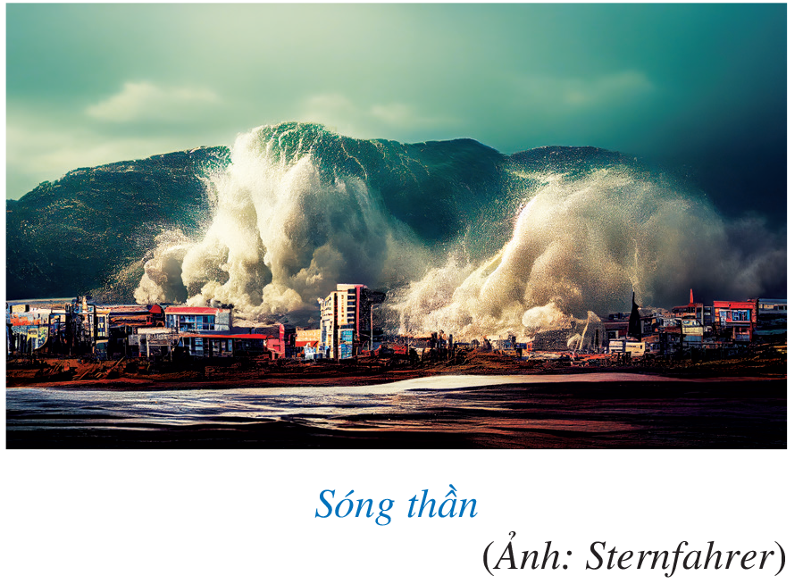
Bài 8 (SGK – trang 73) Ngày 28/9/2018, sau trận động đất 7,5 độ Richter cơn sóng thần (tiếng Anh là Tsunami) cao hơn $6 m$ đã tràn vào đảo Sulawesi (Indonesia) và tàn phá thành phố Palu gây thiệt hại vô cùng to lớn. Tốc độ cơn sóng thần $v$ ($m$/$s$) và chiều sâu đại dương $d (m)$ của nơi bắt đầu sóng thần liên hệ bởi công thức $v=\sqrt{dg}$, trong đó $g=9,8$ $m$/$s^{2}$
(Nguồn: https://tuoitre.vn/toc-do-song-than-khung-khiep-den-muc-nao)
a) Hãy tính tốc độ cơn sóng thần xuất phát từ Thái Bình Dương, ở độ sâu trung bình $400 m$ (làm tròn kết quả đến hàng phần trăm của mét trên giây).

Slide 26
Bài 8 (SGK – trang 73) Ngày 28/9/2018, sau trận động đất 7,5 độ Richter cơn sóng thần (tiếng Anh là Tsunami) cao hơn $6 m$ đã tràn vào đảo Sulawesi (Indonesia) và tàn phá thành phố Palu gây thiệt hại vô cùng to lớn. Tốc độ cơn sóng thần $v$ ($m$/$s$) và chiều sâu đại dương $d (m)$ của nơi bắt đầu sóng thần liên hệ bởi công thức $v=\sqrt{dg}$, trong đó $g=9,8$ $m$/$s^{2}$
(Nguồn: https://tuoitre.vn/toc-do-song-than-khung-khiep-den-muc-nao)
b) Theo tính toán của các nhà khoa học địa chất, tốc độ cơn sóng thần ngày 28/9/2018 là $800$ $km$/$h$, hãy tính chiều sâu đại dương của nơi tâm chấn động gây ra sóng thần (làm tròn kết quả đến hàng đơn vị mét).

Slide 27
Giải
a) Tốc độ cơn sóng thần xuất phát từ Thái Bình Dương ở độ sâu trung bình 400m là:
$v=\sqrt{400 . 9,81}≈62,64$ (m/s)
b) Đổi 800 km/h $=\frac{2000}{9}$ m/s
Theo bài ra ta có: $\frac{2000}{9}=\sqrt{d.9,81}$ suy ra ${\left(\frac{2000}{9}\right)}^{2}=d. 9,81$
Chiều sau đại dương của nơi tâm chấn động đất gây ra sóng thần ngày 28/9/2018 là:
$d=\frac{{\left(\frac{2000}{9}\right)}^{2}}{9,81}≈5034$ (m)

Slide 28
Khi bay vào không gian, trọng lượng $P$ ($N$) của một phi hành gia ở vị trí cách mặt đất một độ cao $h (m)$ được tính theo công thức:
$$P=\frac{28 014 . {10}^{12}}{{\left(64 . {10}^{5}+h\right)}^{2}}$$
(Theo: Chuyên đề Vật lí 11, NXB Đại học Sư phạm, năm 2023)
a) Trọng lượng của phi hành gia là bao nhiêu Newton khi cách mặt đất $10 000 m$ (làm tròn kết quả đến hàng phần mười)?
b) Ở độ cao bao nhiêu mét thì trọng lượng của phi hành gia là $619 N$ (làm tròn kết quả đến hàng phần mười)?
Bài 9 (SGK – trang 73)

Slide 29
Giải
a) Trọng lượng của phi hành gia khi cách mặt đất $10000 m$là:
$$P=\frac{28014 . {10}^{12}}{{\left({64.10}^{5}+10000\right)}^{2}}≈681,8 \left(N\right)$$
b) Khi trọng lượng của phi hành gia là $619 N$ thì ở độ cao:
$$619=\frac{{28014.10}^{12}}{{\left({64.10}^{5}+h\right)}^{2}} \text{suy} \text{ra} h=\sqrt{\frac{{28014.10}^{12}}{619}}−{64.10}^{5}≈327322,3 (m)$$

Slide 30
Áp suất $P$ ($lb$/$in^{2}$) cần thiết để ép nước qua một ống dài $L$ ($ft$) và đường kính $d (in)$ với tốc độ $v$ ($ft$/$s$) được cho bởi công thức: $P=0,00161 .\frac{v^{2}L}{d}$ (Nguồn: Engineering Problems: Illustrating Mathematics, John W. Cell, năm 1943).
a) Hãy tính $v$ theo $P, L$ và $d$
b) Cho $P=198,5;L=11 560;d=6$. Hãy tính tốc độ $v$ (làm tròn kết quả đến hàng đơn vị của feet trên giây)
$1 in=2,54 cm$ $1 ft$ (feet) $=0,3048 m$
$1lb$ (pound) $=0,45359237 kg$ $1$ $lb$/$in^{2}$ $=6 894,75729 Pa$ (Pascal)
Bài 10 (SGK – trang 73)

Slide 31
Giải
a) $P=0,00161.\frac{v^{2}L}{d}$
$P.d=0,00161.v^{2}L$
$$v^{2}=\frac{Pd}{0,00161L} \text{suy} \text{ra} v=\sqrt{\frac{Pd}{0,00161L}}$$
b)
$$v=\sqrt{\frac{198,5 . 6}{0,00161.11560}}≈8 (ft/s)$$

Slide 32
HƯỚNG DẪN VỀ NHÀ
Ghi nhớ
kiến thức trong bài
Hoàn thành các bài tập trong SBT
Chuẩn bị bài sau Tỉ số lượng giác của góc nhọn

